Slide 1
Азбука витаминов плюс детские витамины для поддержки зрения
Шаповалова

Slide 2
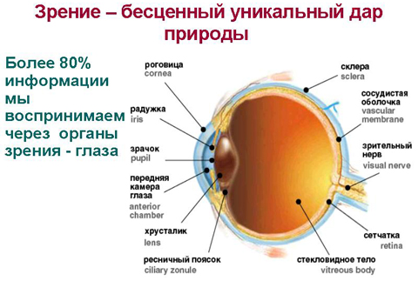

Slide 3
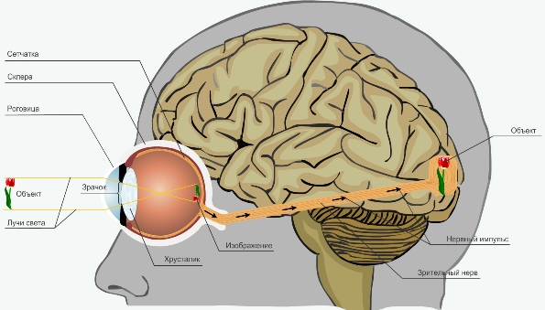
Строение зрительной системы
Зрение человека (зрительное восприятие) — способность человека воспринимать информацию путём преобразования энергии электромагнитного излучения светового диапазона, осуществляемая зрительной системой.
Обработка светового сигнала начинается на сетчатке глаза, затем происходит возбуждение фоторецепторов, передача и преобразование зрительной информации в нейронных слоях с формированием в затылочной доле коры больших полушарий зрительного образа

Slide 4
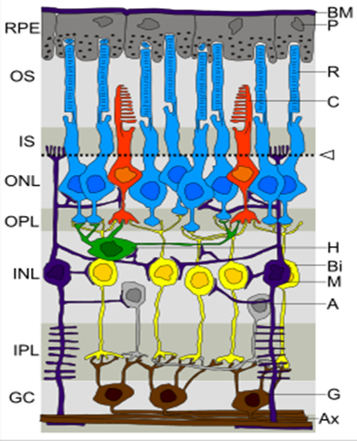
Строение зрительной системы
Слои сетчатки
RPE — пигментный эпителий сетчатки
OS — наружный сегмент фоторецепторов
IS — внутренний сегмент фоторецепторов
ONL — внешний ядерный слой
OPL — внешний сплетениевидный слой
INL — внутренний ядерный слой
IPL — внутренний сплетениевидный слой
GC — ганглионарный слой
BM — мембрана Бруха
P — пигментные эпителиоциты
R — палочки
C — колбочки
Стрелка и пунктирная линия — внешняя пограничная мембрана
H — горизонтальные клетки
B — биполярные клетки
M — Клетки Мюллера
A — амакриновые клетки
G — ганглионарные клетки
AX — аксоны

Slide 5

Зрительный аппарат — глаза и проводящие пути — настолько тесно интегрирован с мозгом, что трудно сказать, где начинается та или иная часть процесса переработки зрительной информации.
Световые лучи, преломлённые глазом, на его сетчатке формируют перевёрнутое и уменьшенное изображение. То, что мы ощущаем мир таким, какой он есть на самом деле, связано с обработкой изображения в мозге.

Slide 6
Азбука витаминов плюс
Состав
ингредиент
Лютеин | 1,5мг
Зеаксантин | 0,5мг
Бета-каротин | 3,3мг
Витамин Е (MixoToco70IP, натур.) | 7,5мг
Витамин A (ретинола пальмитат) | 0,7мг
Рыбный жир (35% омега 3) | 207мг
Льняное масло | 240мг

Slide 7
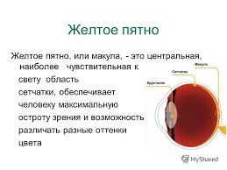
Макула
Желтое пятно – макула Лютеин — пигмент, относящийся к группе кислородсодержащих каротиноидов, — ксантофиллам. Организм человека не способен синтезировать лютеин, поэтому поступление лютеина в организм напрямую связано с питанием. Обладает высокой биодоступностью. В разных тканях лютеин накапливается неодинаково. Максимальная его концентрация наблюдается в глазе, особенно — в сетчатке — в 10000 раз больше, чем в плазме крови.

Slide 8
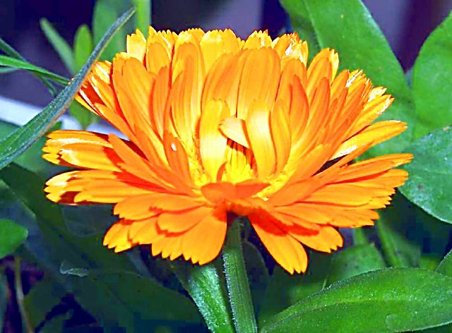
Лютеин и зеаксантин
Лютеин — пигмент, относящийся к группе кислородсодержащих каротиноидов, — ксантофиллам.
Организм человека не способен синтезировать лютеин, поэтому поступление лютеина в организм напрямую связано с питанием.
Обладает высокой биодоступностью.
В разных тканях лютеин накапливается неодинаково.
Максимальная его концентрация наблюдается в глазе, особенно — в сетчатке — в 10000 раз больше, чем в плазме крови.
Лютеин (и его изомер — зеаксантин) играет большую роль в физиологии зрения.
У взрослого человека определенная группа ферментов может синтезировать зеаксантин из лютеина. У детей такие ферменты отсутствуют, поэтому они должны получать зеаксантин с пищей.

Slide 9

Лютеин и зеаксантин
Основные функции:
Увеличение остроты зрения за счёт уменьшения хроматических аберраций. Это обеспечивает большую чёткость зрения, способность различать мелочи.
Фотопротекция. Уменьшается поток наиболее агрессивной части видимого спектра — сине-фиолетовой, которая отвечает диапазону поглощения лютеина и зеаксантина.
Лютеин и зеаксантин обеспечивает защиту от свободных радикалов, образующихся на прямом свету. Уменьшение такой защиты приводит к дегенерации сетчатки и постепенной потере зрения.
В экспериментах на животных было показано, что зеаксантин проникает в мозг и избирательно накапливается в гиппокампе – структуре мозга отвечающей за когнитивные функции и пространственную ориентацию.
Недавние исследования показали, что оптическая плотность макулярного пигмента положительно связана с успеваемостью среди детей школьного возраста.

Slide 10
Лютеин в пище
Продукты | Лютеин (вместе с зеаксантином) (мкг /100 г)
Шпинат | 12198
Капуста Кале | 8198
Петрушка | 5561
Горошек | 2477
Тыква | 1500
Фисташки | 1405
Яйцо (желток) | 1094
Хурма | 834
Кукуруза (сырая) | 644
Сельдерей | 283
Морковь | 256
Мандарины | 138
Апельсины | 129
Персики | 91

Slide 11
Витамин А
Витамин А (ретинол, ретиналь, ретиноевая кислота) принимает непосредственное участие в процессах зрения.
В форме цис-ретиналя он образует фоточувствительный зрительный пигмент родопсин.
Витамин А расходуется при каждом световом возбуждении для синтеза зрительного пурпура родопсина.
Этот процесс имеет большое значение для тех, кто много работает у телевизионных или компьютерных экранов.
Глазам при этом ежесекундно приходится реагировать на контрастные световые раздражители.
При каждом световом раздражении происходит химический распад огромного количества молекул родопсина и мгновенное создание новых в процессе биосинтеза из белка и витамина А.
Если витамина А не хватает, родопсин синтезируется в недостаточном количестве и неизбежно наступает расстройство зрения.
По мере развития гиповитаминоза А процесс может привести к перфорации роговицы и гнойному воспалению всех тканей глазного яблока.

Slide 12
Бета-каротин
Бета-каротин как провитамин А имеет огромное значение для фоторецепции.
Витамин А обеспечивает нормальную деятельность зрительного анализатора, участвует в синтезе зрительного пигмента сетчатки и восприятии глазом света.
Однако при избытке витамина А могут развиваться тяжелые токсические нарушения .
Принципиальным преимуществом бета-каротина является его способность накапливаться в депо, превращаясь под воздействием ферментов в печени и кишечнике в витамин А лишь в определенных количествах, необходимых организму.
Кроме того, бета-каротин является одним из самых активных антиоксидантов и в этой роли участвует в защите глаз от воздействия свободных радикалов

Slide 13
Витамин Е
Витамин E – жирорастворимый витамин, активно защищающий мембраны. Именно он считается важнейшим элементом системы антиоксидантной защиты мембран. Витамин Е прерывает цепные реакции окисления липидов, является ловушкой синглетного кислорода.
Витамин E также способствует формированию витамина А из бета-каротина.
В тканях глаза обнаружено некоторое количество витамина E, который выполняет антиоксидантную функцию, а также нормализует проницаемость капилляров и предотвращает их ломкость, защищает нервные клетки глаза.
Важное значение антиоксидантные витамины имеют для защиты от действия свободных радикалов фоторецепторного аппарата сетчатки.
Сетчатка подвержена оксидативному стрессу из-за высокого потребления кислорода, высокого содержания полиненасыщенных жирных кислот и освещения.
Антиоксидантные витамины А, Е и, особенно, каротиноиды являются протекторами фотохимического повреждения сетчатки.

Slide 14
Рыбий жир
Рыбий жир богат двумя эссенциальными жирными кислотами: эйкозапентаеновой (ЭПК) и докозагексаеновой (ДГК).
ЭПК
снижает свертываемость крови, не допуская образования тромбов, которые способны вызвать инфаркт,
способствуют снижению кровяного давления и защищают артерии от образования холестериновых бляшек и является важнейшим средством профилактики сердечно-сосудистых заболеваний,
Играет важную роль в профилактике и снижению интенсивности хронических воспалительных заболеваний.
ДГК
имеет особую важность для здоровья мозга и глаз, в первую очередь она необходима новорожденным детям для правильного развития мозга и глаз.

Slide 15
Ряд клинических исследований показали, что омега 3 жирные кислоты
необходимы для нормального развития детского зрения.
содержатся в грудном молоке матери, а также добавляются в некоторые смеси для детского питания.
дополнительное питание, включающее омега 3 жирные кислоты, стимулирует развитие зрения у детей раннего возраста.
Согласно анализу нескольких исследований, проведенных учеными из Гарвардской школы общественного здоровья и опубликованных в журнале «Педиатрия» доказали, что острота зрения недоношенных детей, которых кормили смесью, в состав которой входила докозагексаеновая кислота была выше, чем у таких же недоношенных детей, но получавших смесь без содержания в составе докозагексаеновой кислоты.

Slide 16
Омега-3 ПНЖК (рыбий жир)
В период беременности, женщина должна получать достаточное количество докозагексаеновой кислоты и других омега 3 жирных кислот, так как это является безоговорочным условием нормального развития зрения у ребенка.
В исследовании, опубликованном в Американском журнале клинического питания, канадские исследователи обнаружили, что маленькие девочки, матери которых получали докозагексаеновую кислоту в необходимом количестве с четвертого месяца беременности вплоть до родов, реже имеют остроту зрения ниже средней в возрасте 2 месяцев, чем новорожденные девочки, чьи матери не получали докозагексаеновую кислоту.

Slide 17
Омега-3 ПНЖК (льняное масло)
Льняное масло – это важнейший источник альфа-линоленовой кислоты (АЛК), одной из жирных кислот класса омега-3. Это соединение обладает многими из иммуномодулирующих и противовоспалительных свойств, характерных и для рыбьего жира. АЛК очень полезна для сердечно-сосудистой системы: препятствует образованию тромбов, понижает уровень холестерина в крови и снижает кровяное давление.

Slide 18
Азбука витаминов плюс
Обеспечение дневной нормы в разных возрастных группах
 | Содержание, не менее |  | 3 – 7 лет |  | 7 – 11 лет |  | 11 – 14 лет |  |  |  | 14 – 18 лет |  |  |  | Взрослые
 | мг/ 1 капс. | мг/ 2 капс. | НФП¹, мг | % от НФП 1 капс. | НФП¹, мг | % от НФП 2 капс. | мальчики |  | девочки |  | юноши |  | девушки |  | Уровень суточного потребления, мг | % от уровня суточного потребления
 |  |  |  |  |  |  | НФП¹, мг | % от НФП 2 капс. | НФП¹, мг | % от НФП 2 капс. | НФП¹, мг | % от НФП 2 капс. | НФП¹, мг | % от НФП 2 капс.
Полиненасыщенные жирные кислоты Омега-3 | 200 | 400 | 2000³ | 10 | 2000³ | 20 | 2000³ | 20 | 2000³ | 20 | 2000³ | 20 | 2000³ | 20 | 2000³ | 20
Альфа-линоленовая кислота | 110 | 220 | 700³ | 16 | 700³ | 31 | 700³ | 31 | 700³ | 31 | 700³ | 31 | 700³ | 31 | 700³ | 31
Эйкозапентаеновая кислота | 45 | 90 | 600³ | 8 | 600³ | 15 | 600³ | 15 | 600³ | 15 | 600³ | 15 | 600³ | 15 | 600³ | 15
Витамин А | 0,19 | 0,38 | 0,5 | 38 | 0,7 | 54 | 1,0 | 38 | 0,8 | 48 | 1,0 | 38 | 0,8 | 48 | 0,8² | 48
Витамин Е | 1,05 | 2,1 | 7,0 | 15 | 10,0 | 21 | 12,0 | 18 | 12,0 | 18 | 15,0 | 14 | 15,0 | 14 | 10² | 21
Каротиноиды:
Бета-каротин | 0,75 | 1,5 | 5,0³ | 15 | 5,0³ | 30 | 5,0³ | 30 | 5,0³ | 30 | 5,0³ | 30 | 5,0³ | 30 | 5,0³ | 30
Лютеин | 1,00 | 2,00 | 5,0³ | 20 | 5,0³ | 40 | 5,0³ | 40 | 5,0³ | 40 | 5,0³ | 40 | 5,0³ | 40 | 5,0³ | 40
Зеаксантин | 0,14 | 0,28 | 1,0³ | 14 | 1,0³ | 28 | 1,0³ | 28 | 1,0³ | 28 | 1,0³ | 28 | 1,0³ | 28 | 1,0³ | 28

Slide 19
Азбука витаминов плюс
Компоненты, составляющие формулу :
обеспечивают эссенциальными (незаменимыми) факторами питания ткани глаза, обеспечивая эффективную функцию зрительного восприятия;
защищают ткани глаза от повреждения свободными радикалами и ультрафиолетом;
обеспечивают эффективное снабжение питательными веществами ткани глаза;
активно участвуют в реализации зрительной функции участвуя в приеме и трансформации светового сигнала;
укрепляют и поддерживают состояние сосудистой оболочки глаза;
улучшают когнитивные (память, внимание и обучение) функции мозга.

Slide 20
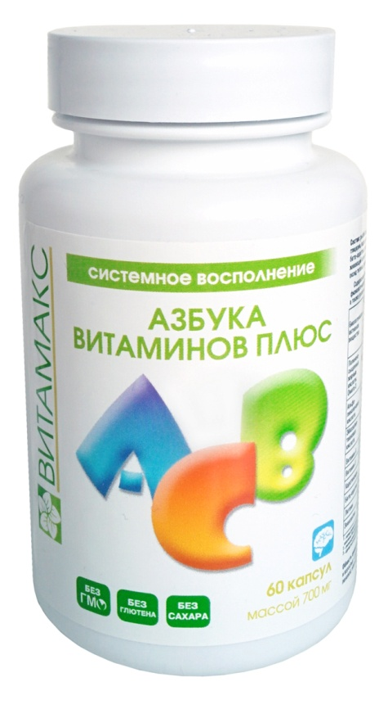
Азбука витаминов плюс
Рекомендации по применению:
Детям до 4 лет рекомендованная доза составляет 1 капсула ежедневно.
Детям старших возрастных групп дозу комплекса увеличивают до 2-3 капсул в день соответственно возрасту и весу.
Взрослым и детям старше 12 лет – 3-6 капсул в день.
Для достижения высокой эффективности прием должен быть длительным – не менее 4-х месяцев, в течение которых происходит накопление лютеина и зеаксантина в тканях глаза.
Особенно необходим прием Азбуки витаминов плюс в весенне-летнее время, при высокой активности ультрафиолетового излучения.

